Slide 1

Proyecto Final – Deteccion de fraude de seguros
Alumno: Paula Minassian
Profesor: Diego Mosquera
Comisión: 41870

Slide 2
Abstract
El dataset seleccionado para este trabajo corresponde a los datos de una aseguradora sobre los reclamos de accidentes automovilísticos registrados en el período de 3 años incluyendo una distinción sobre aquellos que fueron detectados como fraudulentos.
Está destinado al departamento de análisis de la compañía aseguradora con el fin de prevenir fraudes para luego compartir la información con los equipos operativo y comercial.

Slide 3
Contexto analítico
Se utiliza un archivo .csv estructurado en 33 columnas y 15100 filas. Los campos incluidos en el dataset son todos los referidos a las características del asegurado, del siniestro, del reclamo, del automóvil y de la póliza para los casos de un período de tres años.

Slide 4
Problema comercial y objetivo
Problema comercial: La no detección de reclamos fraudulentos genera a la compañía pérdidas financieras y si no se trabaja en el análisis de los mismos puede llegar a afectar la rentabilidad del negocio. Es por eso que se procede a hacer este estudio.
Objetivo : Analizar las caracteristicas de los siniestros y corelaciones entre las mismas para lograr detectar los casos fraudulentos que puedan presentarse ante la aseguradora a fin de rechazarlos y evitar perdidas comerciales por pagos que no corresponderían.

Slide 5
Análisis de los datos
Se estudiaron los datos y sus relaciones para luego limpiarlos y estandarizarlos de manera que podamos trabajar sobre los modelos .

Slide 6
Preguntas
Respecto a la data en general:
¿ Cuál es el porcentaje de casos fraudulentos?
Respecto a las características de los asegurados:
Edad
Genero
Estado Civil
Respecto a los accidentes:
Cantidad de accidentes por Mes (estación del año) y Día
Área de los accidentes

Slide 7
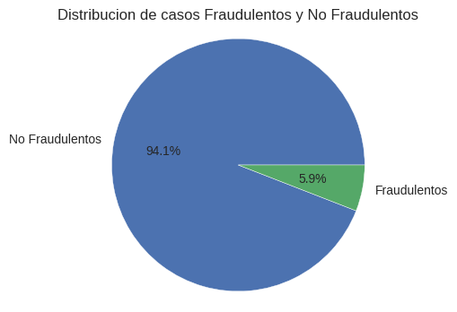
Proporción de accidentes Fraudulentos y No Fraudulentos

Slide 8
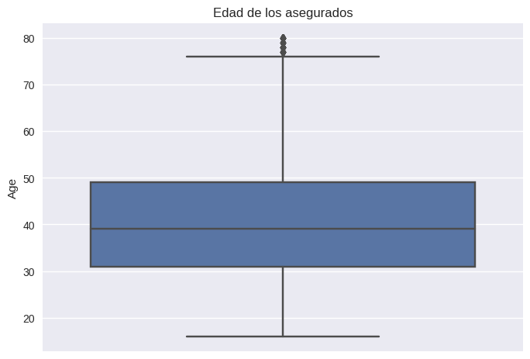
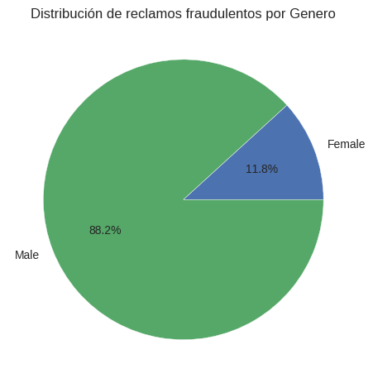
Caracteristicas de los Asegurados
Hay una prevalencia de accidentes en el rango etario de los 30 a 40 años.
La mayoría de los fraudes son efectuados por hombres

Slide 9
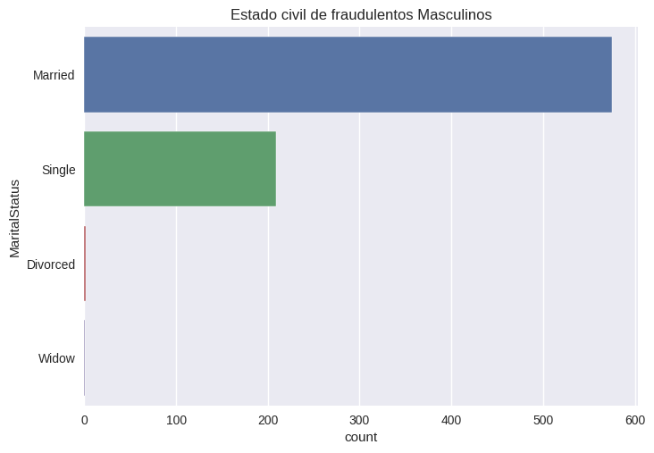
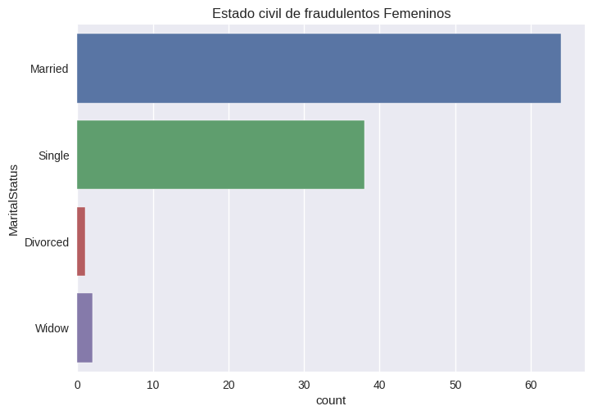
Caracteristicas de los Asegurados
Tanto hombres como mujeres que cometen fraudes son en su mayoría casados.

Slide 10
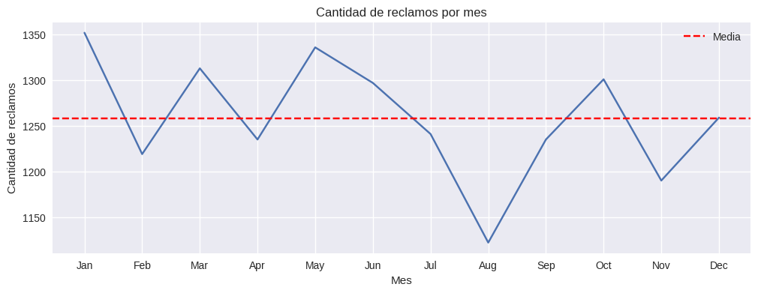
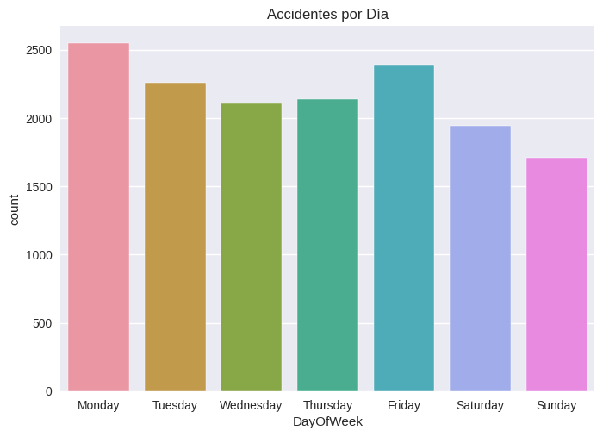
Caracteristicas de los Accidentes
No pareciera haber una relación tan directa de dependencia entre el clima y la cantidad de reclamos
Se ve menor cantidad de accidentes los fines de semana (Sabado y Domingo)

Slide 11
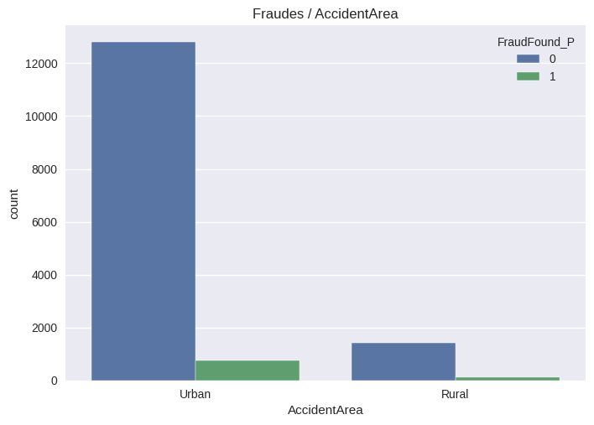
Caracteristicas de los Accidentes
Se registra mayor cantidad de accidentes en el área Urbana.

Slide 12
Principales Insights obtenidos
Casi el 6% de los casos fueron detectados como fraudulentos.
Hay mayor cantidad de accidentes en el rango de 30-40 años.
La mayoría de los fraudes son ejecutados por hombres y el estado civil de los hombres que cometen fraude en su mayoría es casado.
No hay pruebas de que haya incidencia directa en la cantidad de reclamos por la estación climática.
Los días de semana hay mayor cantidad de accidentes, posiblemente relacionado con que son los días laborables.
El mayor porcentaje de accidentes se da en el área Urbana, lo cual posiblemente tenga que ver con que hay mayor cantidad de autos y tránsito en la misma.

Slide 13
Entrenamiento y evaluación de Modelos
Se trabajo sobre los datos ya limpios, ajustados y estandarizados para comprender cual es el mayor modelo para nuestro objetivo.

Slide 14
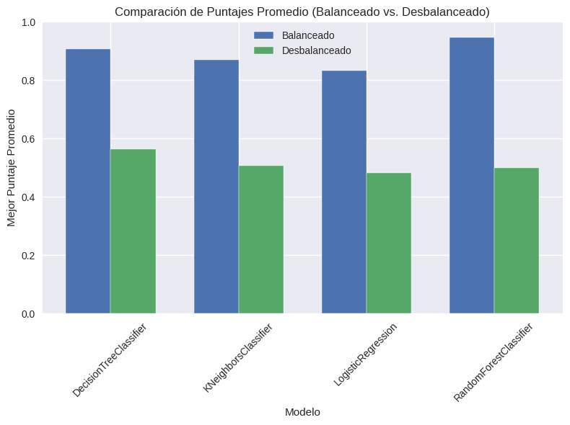
Comparativa entre modelos Pre y Post balanceo
Se hizo el entrenamiento y cross validation de resultados entre los modelos antes y despues del balanceo de la variable target, y se pudo ver una gran mejora en los mismos.

Slide 15
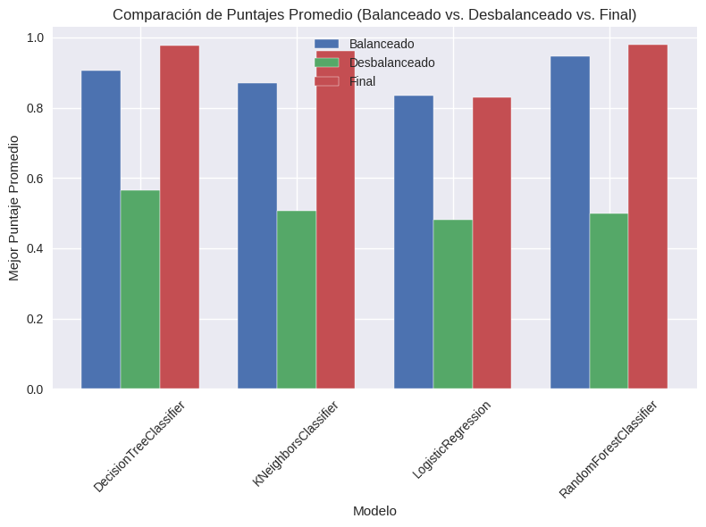
Resultados finales post-hypertuning
Se trabajo en la mejora de parametros de cada modelo y se compararon los resultados.
Vemos resultados muy cercanos y buenos entre Random Forest, Decision Tree Classifier y Knn, mientras que con Logistic Regression se obtuvieron resultados moderados en comparacion a los otros modelos.

Slide 16
Conclusion Final
Hemos comenzado con modelos bastante debiles en terminos de resultados, que mejoraron ampliamente luego del balanceo de los atributos.
Luego de esa mejora se trabajo sobre los parametros y si bien los modelos ya eran muy buenos, se logro mejorar levemente los mismos.
Analizando la comparativa final, el RandomForestClassifier parece ser la mejor opción, aunque Decision Tree y KNN presentan excelentes resultados tambien. Con Logistic Regression los resultados obtenidos son buenos pero no al mismo nivel que los otros 3 modelos.

